Slide 1
Practica #1: Relación De Las Capacidades Caloríficas De Un Gas
INTRODUCCIÓN

Slide 2
TERMODINÁMICA
La termodinámica (del griego θερμo-, termo, que significa “calor” y δύναμις, dinámico, que significa “fuerza”) es una rama de la física que estudia los efectos y relaciones de los cambios de la temperatura, presión y volumen de los sistemas físicos a un nivel microscópico.

Slide 3
1a LEY DE LA TERMODINÁMICA
La energía no se crea ni se destruye, sólo se transforma.

Slide 4
SISTEMA TERMODINÁMICO
SISTEMA
UNIVERSO

Slide 5
SISTEMA TERMODINÁMICO
SISTEMA
UNIVERSO

Slide 6
TIPOS DE SISTEMAS
Sistemas aislados
Materia
Energía

Slide 7
TIPOS DE SISTEMAS
Sistemas cerrados
Materia
Energía

Slide 8
TIPOS DE SISTEMAS
Sistemas abiertos
Materia
Energía

Slide 9
PROCESO
En física, se denomina proceso termodinámico a la evolución de determinadas magnitudes (o propiedades) propiamente termodinámicas relativas a un determinado sistema físico.
Notes:
Un gas puede modificar su volumen por cambios de presión o temperatura, lo cual constituye un proceso, y para hacerlo es necesario que intercambie energía

Slide 10
TIPOS DE PROCESO
Proceso | Función | Valor de “n” | Aplicación de “n”
Isobárico | P = cte | 0 | PV⁰ ⇒ P = cte
Isotérmico | T = cte | 1 | PV¹⇒PV = cte
Isométrico o Isocórico | V = cte | ∞ | PV∞⇒ PV∞=cte
Adiabático | Q = 0 | γ | PV^{γ}⇒ PV^{γ}=cte
Notes:
Un gas puede modificar su volumen por cambios de presión o temperatura, lo cual constituye un proceso y para hacerlo es necesario que intercambie energía, a través de sus límite ya sea en forma de calor, energía mecánica o trabajo, y/o energía eléctrica

Slide 11
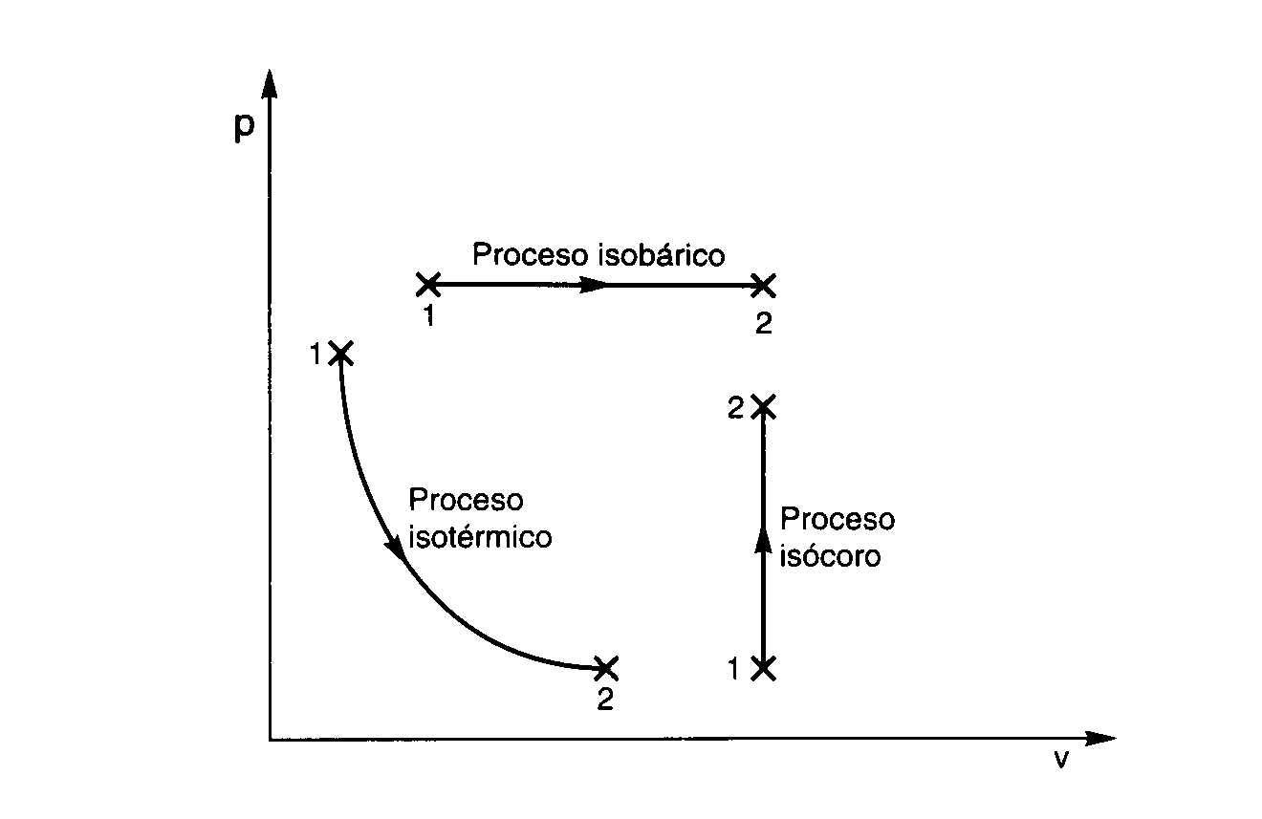

Slide 12
MÉTODO DE CLÉMENT Y DESORMES
RELACIÓN ENTRE LAS CAPACIDADES CALORÍFICAS DE UN GAS

Slide 13
CAPACIDAD CALOFÍFICA
La capacidad calorífica o capacidad térmica de un cuerpo es el cociente entre la cantidad de energía calorífica transferida a un cuerpo o sistema en un proceso cualquiera y el cambio de temperatura que experimenta.
Es la energía necesaria para aumentar la temperatura de una determinada sustancia en una unidad de temperatura.
Notes:
Es una propiedad extensiva, depende la sustancia y la cantidad de la misma.

Slide 15
PROCESO
P₁
T=cte
P₂
Q=0
P_{atm}
V

Slide 16
Relación de γ
Notes:
Capacidad calorífica es la cantidad de calor que se requiere para elevar la temperatura de un mol de gas en una unidad Kelvin.

Slide 17
Material y/o equipo.

Slide 18
Condiciones iniciales

Slide 19
Condiciones finales

